Slide 1

«Ньютон»
Матюшина Евгения, Тарасов Артем
Группа К3241

Slide 2

Описание работы
Фирма «Ньютон» получила заказ на разработку АИС.
Цель: необходимо выполнить 1 этап проектирования (провести анализ функционального поведения системы) и использовать методологию контекстных диаграмм (DFD).

Slide 3
Описание работы
Задачи:
Определить назначение ИС.
Выделить основной процесс и внешние сущности по отношению к нему.
Выделить потоки для внешних сущностей по отношению к основному событию(функции/процесс /работе).
Составить контекстную диаграмму нулевого уровня.
Проанализировать события (функции/работы/процессы), определить связи по потокам данных между сущностями, событиями, накопителями данных.
Составить детализированную контекстную диаграмму.

Slide 4
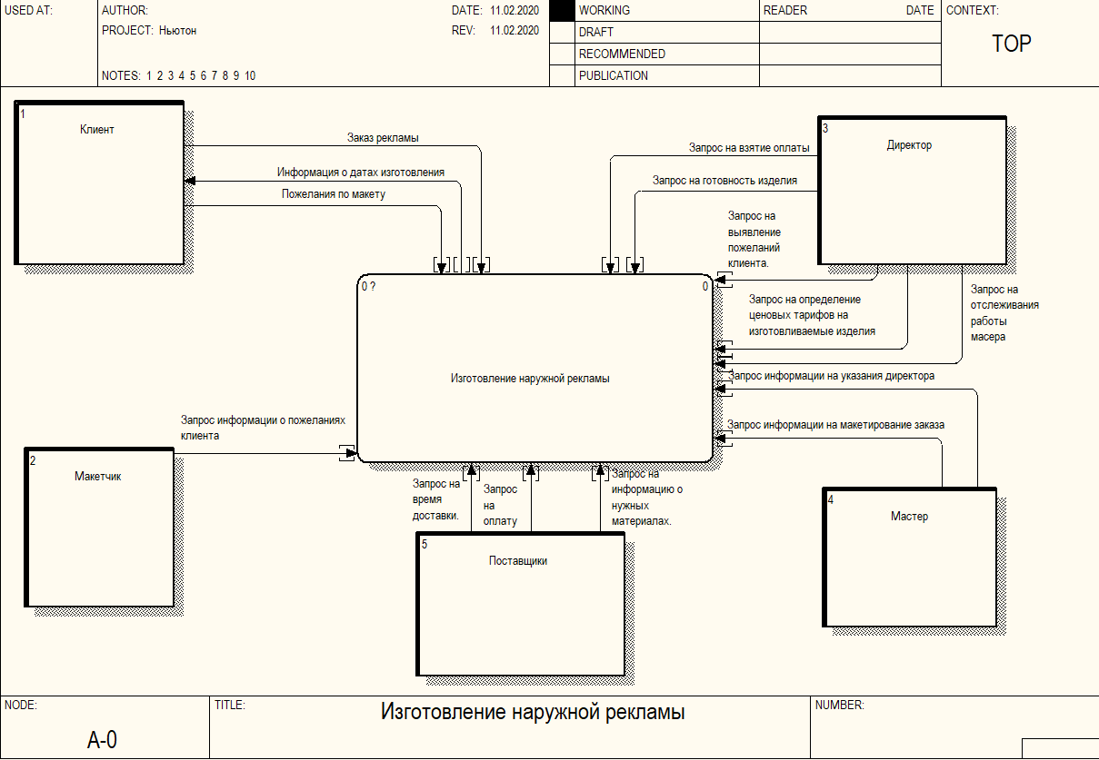
Первый уровень DFD системы.

Slide 5
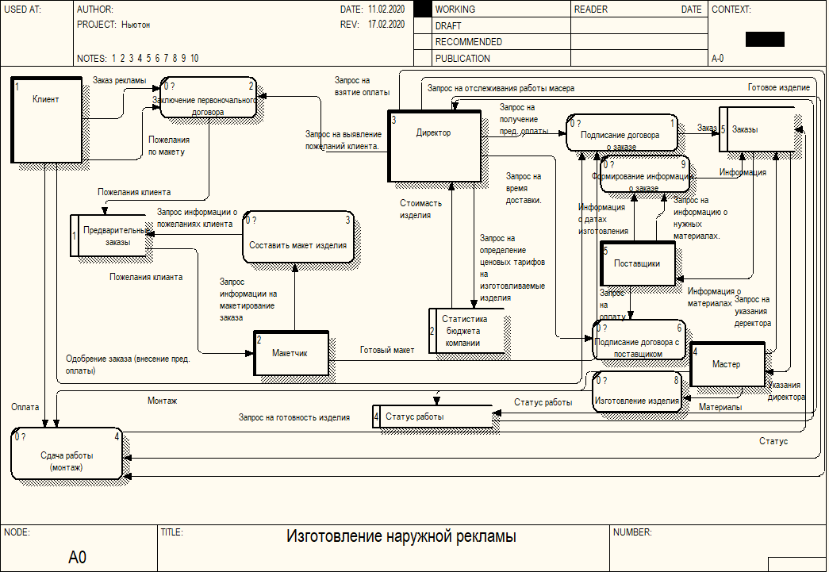
Второй уровень DFD системы.

Slide 6
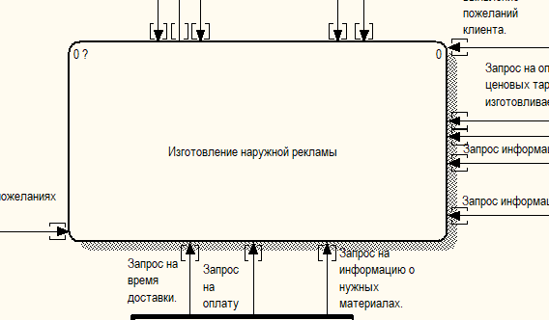
Услуги агентства
• изготовление различных видов наружной рекламы (штендеры, вывески, информационные стенды, банерная печать и др.)
• размещение и установка наружной рекламы (например, с помощью металлоконструкций)

Slide 7
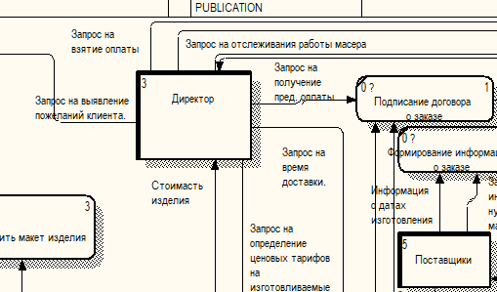
Функциональные обязанности директора.
1. Договоры с поставщиками, доставка, оплата материалов.
2. Определение ценовых тарифов на изготавливаемые.
3. Ответственность за работу мастера.
4. Выявление пожеланий клиента.
5. Проведение указаний для работы мастера.
6. Сдача готового изделия клиенту и взятие оплаты.

Slide 8

Вывод
В ходе данной работы был проведён анализ системы с использованием контекстных диаграмм. Была разработана АИС c помощью программы Process Modeler.

